Slide 1
সবাইকে লাল গোলাপের শুভেচ্ছা

Slide 2
মোঃ সাখাওয়াত হোসেন
প্রভাষক
ইসলামের ইতিহাস ও সংস্কৃতি বিভাগ
আগানগর ডিগ্রি কলেজ, বরুড়া, কুমিল্লা।
০১৯১৩৭৫৬৮৬৬ / ০১৮১৫২৩১৩৯৯
Email: shakhawat661983@gmail.com
পরিচিতি
শ্রেণিঃ দ্বাদশ
বিষয়ঃ ইসলামের ইতিহাস ও সংস্কৃতি ২য় পত্র
অধ্যায়ঃ দ্বিতীয়
পাঠের শিরোনামঃ দিল্লি সালতানাত যুগ
পাঠ্যাংশঃ সুলতান কুতুউদ্দিন আইবেক

Slide 3
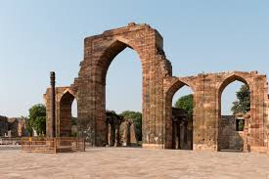
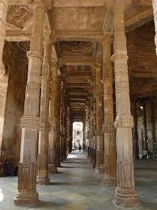
এসো আমরা কিছু ছবি দেখি
কুয়াত-উল-ইসলাম মসজিদ
আড়াই দিন কা-ঝোপড়া মসজিদ

Slide 4
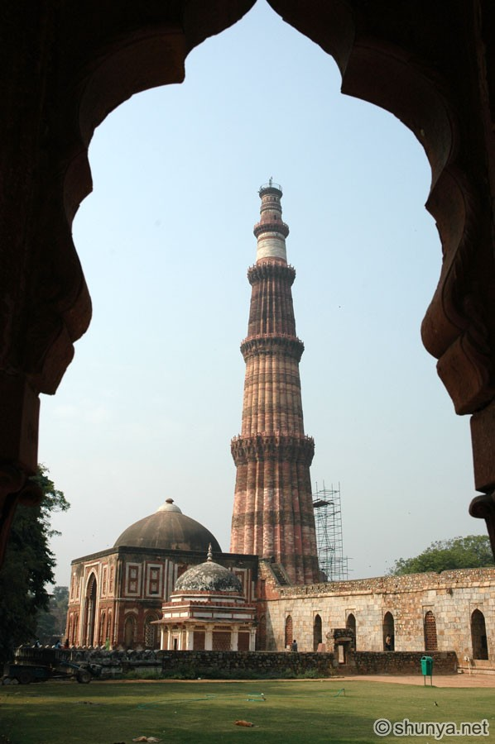
কুতুব মিনার

Slide 5
আজকের পাঠ শিরোনাম---
সুলতান কুতুব উদ্দিন আইবেকের চারিত্রিক বৈশিষ্ট্য ও কৃতিত্ব

Slide 6
শিখন ফল---
সুলতান কুতুবউদ্দিন আইবেকের পরিচয় বলতে পারবে;
দিল্লি সালতানাত প্রতিষ্ঠার ইতিহাস ব্যাখ্যা করতে পারবে;
সুলতান কুতুবউদ্দিন আইবেকের কৃতিত্ব ব্যাখ্যা করতে পারবে;
দিল্লির সালতানাত প্রতিষ্ঠায় সুলতান কুতুবউদ্দিন আইবেকের অবদান বিশ্লেষণ করতে পারবে।

Slide 7
মামলুক বা দাস বংশের সুলতানদের বংশ তালিকা
১। কুতুব উদ্দিন আইবেক ১২০৬-১২১০ খ্রিঃ (দাস বংশের প্রতিষ্ঠাতা)
২। আমার শাহ (পুত্র) ১২০৬-১২১০ খ্রিঃ
৩। ইলতুৎমিশ (জামাতা) (১২১১-১২৩৬ খ্রিঃ)
৪। রুকনউদ্দিন ফিরোজ
৫। রাজিয়া
৬। মুইজউদ্দিন বাহরাম শাহ
৮। নাসিরউদ্দিন মাহমুদ
৭। আলাউদ্দিন মাসুদ শাহ
৯। গিয়াসউদ্দিন বলবন
মুহাম্মদ (মোঙ্গল আক্রমণে নিহত হন)
বুগরা খান বাংলার শাসনকর্তা
১০। মুইজউদ্দিন কায়কোবাদ
১১। শামসুদ্দিন কায়মুর্স (১২৮৯-১২৯০ খ্রিঃ)

Slide 8
সুলতান কুতুবউদ্দিন আইবেক এর পরিচয়
জন্মস্থানঃ তুর্কিস্থান
মৃত্যুঃ১২১০
রাজত্বকালঃ ২৫ জুন ১২০৬-১২১০
ক্ষমতালাভঃ ১২০৬ খ্রিঃ
ধর্মবিশ্বাসঃ ইসলাম

Slide 9
প্রাথমিক জীবন
সুলতান কুতুবউদ্দিন আইবেকের আদি নিবাস ছিল তুর্কিস্থান।
আইবেক শব্দের অর্থ 'চন্দ্র দেবতা'।
ভারতের দাস বংশ ও দিল্লি সুলতানি শাসনের প্রতিষ্ঠাতা সুলতান কুতুবউদ্দিন আইবেক।
সুলতান কুতুবউদ্দিনের বাম হাতের কনিষ্ঠ আঙ্গুলটি ভাঙা ছিল বলে তাকে আইবেক বলা হয়।
শৈশবে ভাগ্য বিড়ম্বিত হয়ে কুতুবউদ্দিন আইবেক পারস্যের এক দাস ব্যবসায়ীর হাতে পড়েন।
কুতুবউদ্দিন আইবেক দেখতে সুন্দর ছিলেন না। কিন্তু তিনি নানা গুণসম্পন্ন এবং আকর্ষণীয় চারিত্রিক বৈশিষ্ট্যের অধিকারী ছিলেন।

Slide 10
কুতুবউদ্দিন আইবেককে 'লাখ বকস' বলা হয় কেন?
সুলতান কুতুবউদ্দিন আইবেক ছিলেন অসীম উদার ও দানশীল। তিনি প্রতিদিন লক্ষ লক্ষ টাকা মানুষের মাঝে দান করেন বলে তাকে লাখ বকস বা লাখে লাখে টাকা প্রদানকারী বলা হয়।

Slide 11
ভারতে অধিকৃত অঞ্চলে মুহাম্মদ ঘুরি প্রতিনিধিঃ
প্রকৃত বিচারে ভারতে কুতুবউদ্দিন আইবেকের শাসনকালকে দু'টি পর্বে ভাগ করা যায়।
১ম পর্ব ১১৯২-১২০৬ খ্রিঃ পর্যন্ত। এ সময়ে তিনি স্বাধীন সুলতান না হয়েও মুহাম্মদ ঘুরির প্রতিনিধি হিসেবে ভারত শাসন ও রাজ্য বিস্তারে নিয়োজিত ছিলেন।
মুহাম্মদ ঘুরির যোগ্য ও বিশ্বস্ত প্রতিনিধি ও সেনাপতি হিসেবে এ সময় তিনি মিরাট, হানসি, দিল্লি কোইল ও রণথম্ভোর দখল করেন।

Slide 12
মামলুক বা দাস বংশ এবং সালতানাত প্রতিষ্ঠাঃ
সুলতান মুহাম্মদ ঘুরি অপুত্রক অবস্থায় মারা গেলে তার অধীনে প্রতিনিধিদের মধ্যে তাজউদ্দিন ইয়ালদুজ, নাসিরউদ্দিন কুবাচা এবং কুতুবউদ্দিন আইবেক সার্বভৌম ক্ষমতা দখলে তৎপর হয়ে ওঠেন।
এ তিনজনের মধ্যে কুতুবউদ্দিন আইবেক ছিলেন সবচেয়ে যোগ্যতাসম্পন্ন এবং মুহাম্মদ ঘুরির সবচেয়ে বিশ্বস্ত ও অনুগত। ঘুরি তার জীবদ্দশাতেই কুতুবউদ্দিন আইবেককে ভারতের বিজিত অঞ্চলে রাজপ্রতিনিধি নিয়োগ ও 'মালিক' উপাধি দেন। মুহাম্মদ ঘুরির মৃত্যুর তিন মাস পর ১২০৬ খ্রিঃ ২৪ জুন লাহোরে আনুষ্ঠানিকভাবে ভারতের মুসলিম রাজ্যের সুলতান হিসেবে কুতুবউদ্দিন আইবেক ক্ষমতা গ্রহণ করেন।

Slide 13
সুলতান উপাধিতে ভূষিতঃ- মুহাম্মদ ঘুরির উত্তরাধিকারি সুলতান গিয়াসউদ্দিন মুহাম্মদ ঘুরি কুতুবউদ্দিন আইবেককে রাজদন্ড প্রদান ও সুলতান উপাধিতে ভূষিত করেন।
দাসত্ব মুক্তি সনদঃ- মুহাম্মদ ঘুরি আইবেককে 'দাসত্ব মুক্তি সনদ' দান করেন বলেও জানা যায়। বস্তুত এর মধ্য দিয়েই ভারতে স্বাধীন দিল্লি সালতানাত ও তথাকথিত দাস বংশ বা প্রাথমিক যুগের তুর্কি শাসনের গোড়াপত্তন ঘটে।

Slide 14
ক্ষমতায় অধিষ্ঠিত হওয়ার পর সৃষ্ট সমস্যাবলিঃ
সুলতান হিসেবে কুতুবউদ্দিন আইবেক নানাবিধ সমস্যার সম্মুখিন হন। মুহাম্মদ ঘুরির প্রচেষ্টায় বলতে গেলে সমগ্র উত্তর ভারত তুর্কিদের পদানত হয়েছিল। তার আকস্মিক মৃত্যুর পর তুর্কি মুসলিম প্রাধান্য কেবল ভারতের সিন্ধু, পাঞ্জাব ও গাঙ্গা উপত্যকার কিছু অংশে বজায় থাকে।
হিন্দু ও রাজপুত রাজন্যবর্গ তুর্কি আক্রমণের প্রাথমিক ধাক্কা কাটিয়ে হৃতরাজ্য পুনরুদ্ধারে তৎপরতা শুরু করেন।
তাছাড়া তাজউদ্দিন ইয়ালদুজ গজনি অধিকার করে দিল্লিসহ মুহাম্মদ ঘুরির সমগ্র সাম্রাজ্যের ওপর সার্বভৌমত্ব দাবি করে আইবেকের জন্য আরও কঠিন সমস্যার সৃষ্টি করেন।

Slide 15
সমস্যা মোকাবিলায় কুতুবউদ্দিন আইবেকের গৃহীত পদক্ষপঃ
বিভিন্ন সমস্যাসংকুল পরিস্থিতিতে দায়িত্ব গ্রহণের পর কুতুবউদ্দিন আইবেক রাজ্য সম্প্রসারণ নয়, বরং সাম্রাজ্যের নিরাপত্তা ও স্থিতিশীলতা রক্ষায় অধিক মনোযোগি হন।

Slide 16
চারিত্রিক বৈশিষ্ট্য
কুতুবউদ্দিন আইবেক ছিলেন উন্নত চারিত্রিক গুণাবলির অধিকারী। তিনি ছিলেন ক্ষমতাধর এবং সুযোগ্য শাসক, তিনি সর্বদা উঁচু স্তরের চারিত্রিক দৃঢ়তা বজায় রাখতেন।
তিনি ছিলেন অসীম সাহসী, পরিশ্রমী ও ন্যায়পরায়ণ।
তিনি অসীম উদারতা ও দানশীলতার জন্য 'লাখ বকস' উপাধি পেয়েছিলেন।
তিনি একজন ধর্মানুরাগী এবং ইসলামী অনুশাসনের প্রতি শ্রদ্ধাশীল ছিলেন।
তবে তার মধ্যে পরধর্মসহিষ্ণুতাও ছিল।

Slide 17
কুতুবউদ্দিন আইবেকের কৃতিত্ব
দিল্লি সালতানাতের প্রতিষ্ঠাতাঃ কুতুবউদ্দিন আইবেক ছিলেন স্বাধীন দিল্লি সালতানাতের গোড়াপত্তনকারী। মুহাম্মদ ঘুরির মৃত্যুর পর তিনি গজনির প্রভুত্ব থেকে মুসলিম অধিকৃত ভারতবর্ষকে মুক্ত করে স্বতন্ত্র শাসন কাঠামোর আওতায় নিয়ে আসেন এবং দিল্লি সালতানাতের ভিত্তি রচনা করেন।
সেনানায়কঃ সেনানায়ক হিসেবে কুতুবউদ্দিন আইবেক অসাধারণ যোগ্যতার পরিচয় দেন। তার কর্মপ্রচেষ্টা ও অনুগত সেবার কারণেই মুহাম্মদ ঘুরি অভিযানে সফলতা অর্জন করতে সক্ষম হয়েছিল।
শ্রেষ্ঠ শাসকঃ শুধু সমরনেতা বা সাম্রাজ্য প্রতিষ্ঠাতা হিসেবে নয় একজন যোগ্যতাসম্পন্ন শাসক হিসেবেও আইবেক খ্যাতিমান ছিলেন।

Slide 18
শিক্ষা ও শিল্প-সংস্কৃতির পৃষ্ঠপোষকঃ
সুলতান কুতুবউদ্দিন আইবেক ছিলেন শিক্ষা ও শিল্প-সংস্কৃতি অনুরাগী একজন শাসক। বিদ্বান ও উলামা সমাজ তার কাছ থেকে বিশেষ সমাদর লাভ করেছিলেন।

Slide 19
স্থাপত্য শিল্পের পৃষ্ঠপোষকঃ- স্থাপত্যশিল্পের প্রতিও সুলতান কুতুবউদ্দিন আইবেকের বিশেষ অনুরাগ লক্ষ করা যায়। দিল্লির 'কুয়াত-উল-ইসলাম মসজিদ' এবং আজমিরের 'আড়াই দিন কা-ঝোপড়া মসজিদ' তার স্থাপত্যপ্রীতির প্রকৃষ্ট নজির।
কুয়াত-উল-ইসলাম মসজিদ
আড়াই দিন কা-ঝোপড়া মসজিদ

Slide 20
কুতুব মিনার

Slide 21
কুতুব মিনারের বর্ণনাঃ
১১৯২ খ্রিস্টাব্দে কুতুবউদ্দিন আইবেক আজানের জন্য এবং রাজ্য বিজয়ের স্মরক ও ইসলামের বিজয়গাথা বিশ্বদরবারে উপস্থাপনের জন্য কুতুব মিনার নামে একটি বিজয় স্মৃতিস্তম্ভের নির্মাণ কাজ শুরু করেন। পরবর্তী সুলতান ইলতুৎমিশ এর নির্মাণ কাজ শেষ করেন।
কুতুব মিনার নামকরণঃ- প্রখ্যাত সাধক কুতুবউদ্দিন বখতিয়ার কাকীর নামে এ মিনারটির নামকরণ করা হয়।
কুতুব মিনারটি সাতটি স্তরে বিভক্ত ছিল। উপরের দুটি স্তর ভেঙে গিয়েছে।
কুতুব মিনারের উচ্চতাঃ অক্ষত অবস্থায় এর উচ্চতা ছিল ৩০০ ফুট, বর্তমানে ২৩৮ ফুট।

Slide 22
কুতুবউদ্দিন আইবেকের মৃত্যু
১২১০ খ্রিষ্টাব্দের নভেম্বর মাসে লাহোরে 'চৌগান বা পলো' খেলার সময় কুতুবউদ্দিন আইবেক ঘোড়ার পিঠ থেকে পড়ে মারাত্মক আহত হন এবং পরে তিনি মারা যান।
সমাধিস্থানঃ- লাহোরে তাকে সমাধিস্থ করা হয়।

Slide 23
দলীয় কাজ
ক-দল
সুলতান কুতুবউদ্দিন আইবেক কর্তৃক নির্মিত দুইটি মসজিদের নাম লিখ।
খ=দল
কুতুব মিনার কেন নির্মাণ করা হয়েছে?

Slide 24
মূল্যায়ন
সুলতান কুতুবউদ্দিন আইবেক কোন দেশের অধিবাসী ছিলেন?
সুলতান কুতুবউদ্দিন আইবেককে কী উপাধিতে ভূষিত করা হয়?
দাস বংশের প্রতিষ্ঠাতা কে ছিলেন?
কুতুব মিনারের নামকরণ কার নামানুসারে করা হয়?
আইবেক শব্দের অর্থ কী?
কুতুব মিনার কোথায় অবস্থিত?

Slide 25
মূল্যায়নের সমাধান
সুলতান কুতুবউদ্দিন আইবেক কোন দেশের অধিবাসী ছিলেন? উত্তরঃ তুর্কিস্থান ।
সুলতান কুতুবউদ্দিন আইবেককে কী উপাধিতে ভূষিত করা হয়?
উত্তরঃ লাখ বকস ।
দাস বংশের প্রতিষ্ঠাতা কে ছিলেন? উত্তরঃ কুতুবউদ্দিন আইবেক।
কুতুব মিনারের নামকরণ কার নামানুসারে করা হয়?
উত্তরঃ প্রখ্যাত সাধক কুতুবউদ্দিন বখতিয়ার কাকীর নামানুসারে।
আইবেক শব্দের অর্থ কী? উত্তরঃ চন্দ্রদেবতা।
কুতুব মিনার কোথায় অবস্থিত? উত্তরঃ দিল্লিতে ।

Slide 26
বাড়ীর কাজ
দিল্লি সালতানাত প্রতিষ্ঠায় সুলতান কুতুবউদ্দিন আইবেকের অবদান লিখে নিয়ে আসবে?

Slide 27
সবাইকে ধন্যবাদ

